Slide 1

Đo lường chỉ số GI của các sản phẩm sữa ANMUM
Chủ nhiệm đề tài: Ts. Bs. Trương Hồng Sơn
Đồng chủ nhiệm: PGs. Ts. Bs. Nguyễn Xuân Ninh
Viện Y học ứng dụng Việt Nam

Slide 2
Nội dung trình bày
Khía cạnh đạo đức của nghiên cứu
Bảo vệ đối tượng nghiên cứu
Quyền lợi và nghĩa vụ của đối tượng nghiên cứu
Thỏa thuận và cam kết của đối tượng nghiên cứu

Slide 3
KHÍA CẠNH ĐẠO ĐỨC CỦA NGHIÊN CỨU

Slide 4
Thiết kế khoa học - tổ chức nghiên cứu
– phương pháp chọn mẫu – các tiêu chí đánh giá
Thiết kế khoa học của đề cương nghiên cứu: TCVN10036:2013, ISO 26642:2010
Mục tiêu nghiên cứu: Đo lường chỉ số GI của các sản phẩm sữa ANMUM trên người trưởng thành khỏe mạnh.
Phương pháp chọn mẫu: Chọn mẫu chủ đích.
Cỡ mẫu: 20 đối tượng
Tiêu chí rút sớm, đình chỉ và bãi bỏ nghiên cứu:
Theo dõi, kiểm tra, tổ chức
Nguồn cung cấp, vật tư – trang thiết bị, cơ sở và địa điểm nghiên cứu
Phương thức báo cáo
Notes:
Phương pháp chọn mẫu: Chọn mẫu chủ đích:
Tất cả những đối tượng đăng ký tham gia nghiên cứu đủ tiêu chuẩn. Lựa chọn đảm bảo cân đối đồng đều về các chỉ số BMI, huyết áp và các chỉ số xét nghiệm máu.
Các đối tượng sẽ được tuyển chọn và can thiệp cùng lúc.
Cỡ mẫu: Để đảm bảo lựa chọn đối tượng thử nghiệm đáp ứng được tiêu chuẩn quốc gia TCVN10036:2013 (lựa chọn tối thiểu 10 đối tượng khỏe mạnh), số lượng đối tượng được lựa chọn vào nghiên cứu là 20 người (đã bao gồm tỷ lệ bỏ cuộc 20% để đảm bảo được cỡ mẫu tối thiểu).
Tiêu chí rút sớm –đình chỉ…: khi có các biến cố sức khỏe ở đối tượng tham gia
Theo dõi, kiểm tra: giám sát, điều phối chặt chẽ trong thời gian thử nghiệm
Nguồn cung: cơ sở vật chất đẩy đủ, đủ trang thiết bị sơ cứu khi cần thiết
Phương thức báo cáo: trình bày dưới dạng giá trị trung bình, phân tích tương quan, thống kê suy luận và so sánh trước sau. Được nghiệm thu tại HĐKH.

Slide 5
Tuyển chọn đối tượng
Sau khi đề cương được Hội đồng đạo đức thông qua, tiến hành tuyển chọn đối tượng qua các kênh thông tin: website, fanpage, hội nhóm…
Giải thích đầy đủ thông tin cho cán bộ nghiên cứu, đối tượng tham gia, quyền lợi và trách nhiệm.
Tiêu chí: dựa trên tiêu chí theo TCVN10036:2013, ISO 26642:2010

Slide 6
BẢO VỆ ĐỐI TƯỢNG NGHIÊN CỨU

Slide 7
Bảo vệ đối tượng nghiên cứu
Lựa chọn cán bộ có kinh nghiệm, được tập huấn đầy đủ
Cung cấp đầy đủ thông tin liên quan cho đối tượng nghiên cứu, về dữ liệu cá nhân và các thành viên của nghiên cứu.
Đảm bảo tính bảo mật và an toàn của thông tin cá nhân: thông tin nhân trắc, thông tin xét nghiệm, kết quả các chỉ số. Mọi thông tin được mã hóa cá nhân và chỉ phục vụ mục đích nghiên cứu.
Dụng cụ đảm bảo tiêu chuẩn, Labo đạt chuẩn ISO15189:2012.

Slide 8
Bảo vệ đối tượng nghiên cứu
Cung cấp bữa ăn nhẹ sau lấy máu
Được bồi dưỡng bằng hiện vật và kinh phí các lần xét nghiệm
Được miễn phí các xét nghiệm và đánh giá khác, không phải chi trả bất cứ một khoản nào trong thời gian tham gia nghiên cứu.
Được quyền rút khỏi nghiên cứu khi có các vấn đề sức khỏe phát sinh.
Tư vấn miễn phí về sức khỏe sau thử nghiệm.

Slide 9
QUYỀN LỢI VÀ NGHĨA VỤ CỦA
ĐỐI TƯỢNG NGHIÊN CỨU

Slide 10
Quyền lợi đối tượng nghiên cứu
Được xét nghiệm công thức máu và sinh hóa máu vào ngày sàng lọc, bao gồm xét nghiệm mỡ máu (bao gồm xét nghiệm cholesterol, LDL, HDL, triglyceride), xét nghiệm men gan (AST, ALT, GGT), ure, creatinine, glucose.
Được đo các chỉ số nhân trắc tại thời điểm tham gia nghiên cứu bằng máy Inbody. Tổng chi phí xét nghiệm và cân đo trong 1 lần là 750.000 VNĐ do nghiên cứu chi trả.

Slide 11
Quyền lợi đối tượng nghiên cứu
Được nhận khoản bồi dưỡng 300,000 VNĐ/mổ buổi lấy mẫu máu theo khuôn khổ nghiên cứu.
Được đặt bất kỳ câu hỏi nào liên quan đến quá trình nghiên cứu cho nghiên cứu viên và người có thẩm quyền trả lời câu hỏi khác.
Có quyền rút khỏi nghiên cứu bất kỳ lúc nào mà không cần nêu lý do.

Slide 12
Nghĩa vụ đối tượng nghiên cứu
Có mặt tại địa điểm nghiên cứu từ thời điểm bắt đầu nghiên cứu, tại các thời điểm thử nghiệm sản phẩm (D1-D6).
Cung cấp một số thông tin cá nhân liên quan về hành chính, sức khỏe, phục vụ cho nghiên cứu
Tuân thủ các hướng dẫn và yêu cầu về chế độ ăn, bữa ăn liên quan...theo hướng dẫn của đề tài để đảm bảo kết quả chính xác.

Slide 13
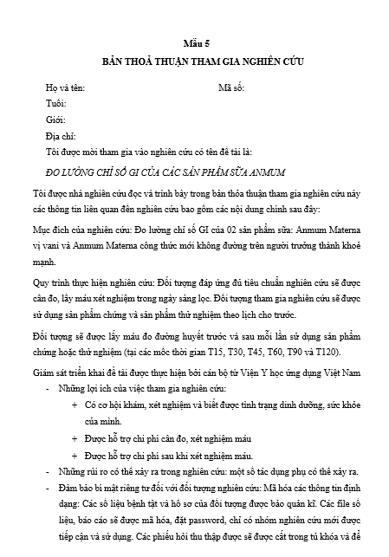
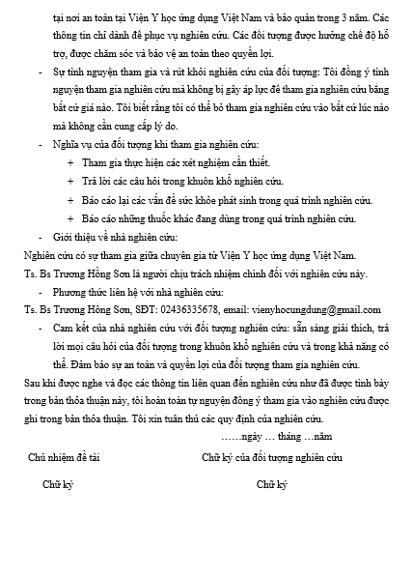
Bản thỏa thuận tham gia nghiên cứu

Slide 14
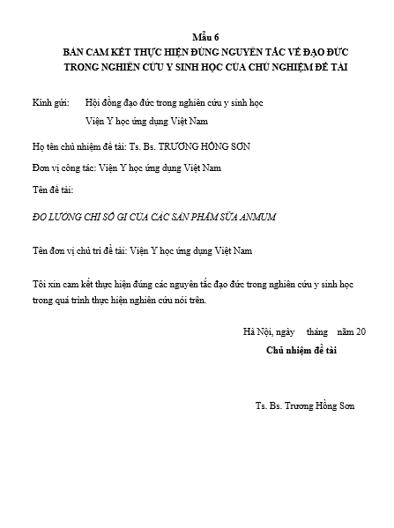
Bản cam kết tham gia nghiên cứu

Slide 15
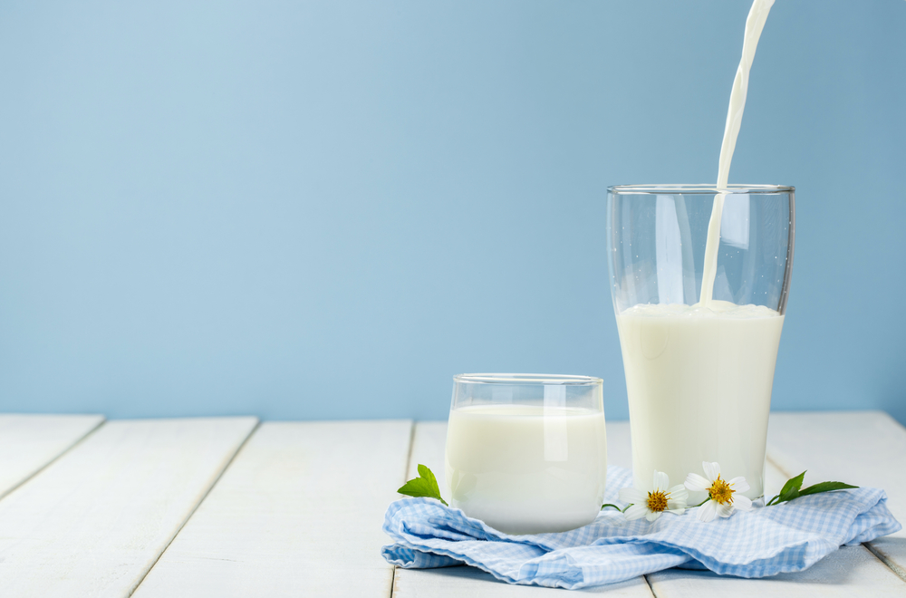
Xin trân trọng cảm ơn!

